Slide 1
第10章
VHDL有限状态机设计

Slide 2
10.1 VHDL状态机的一般形式
10.1.1 状态机的特点与优势
（1）高效的顺序控制模型。
（2）容易利用现成的EDA工具进行优化设计。
（3）系统性能稳定。
（4）高速性能。
（5） 高可靠性能。

Slide 3

10.1 VHDL状态机的一般形式
10.1.2 状态机的一般结构
1. 说明部分
2. 主控时序进程

Slide 4
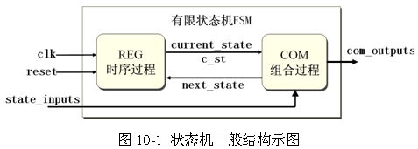
10.1 VHDL状态机的一般形式
10.1.2 状态机的一般结构
3. 主控组合进程
4. 辅助进程

Slide 5
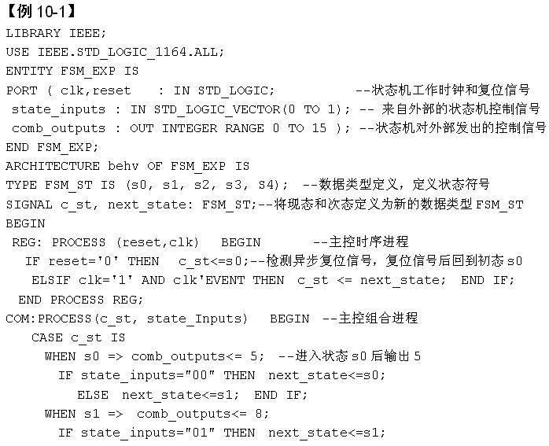
10.1 VHDL状态机的一般形式
10.1.2 状态机的一般结构
3. 主控组合进程
接下页

Slide 6
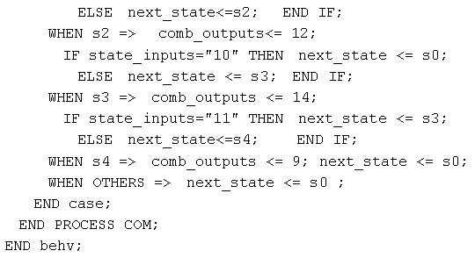
10.1 VHDL状态机的一般形式
10.1.2 状态机的一般结构

Slide 7
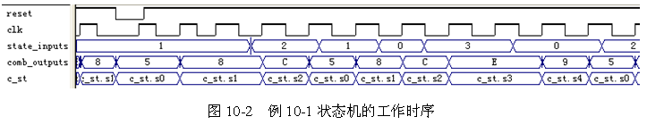
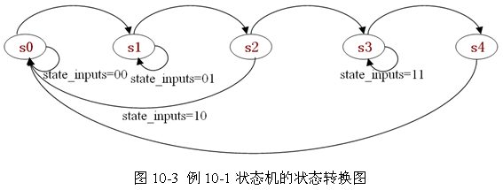
10.1 VHDL状态机的一般形式
10.1.2 状态机的一般结构

Slide 8
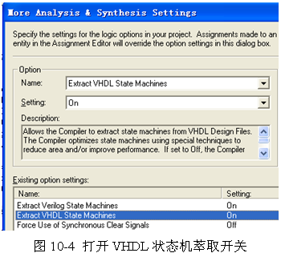
10.1 VHDL状态机的一般形式
10.1.3 状态机设计初始约束与表述
（1）打开“状态机萃取”开关。
（2）状态图观察。

Slide 9
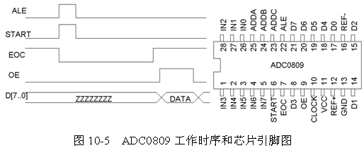
10.2 Moore型有限状态机的设计
10.2.1 多进程结构状态机

Slide 10
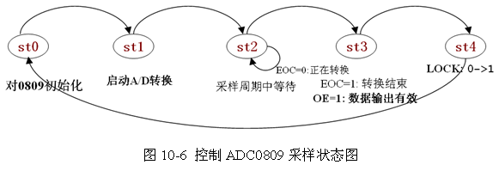
10.2 Moore型有限状态机的设计
10.2.1 多进程结构状态机

Slide 11
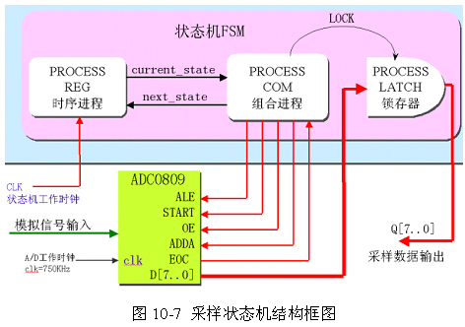
10.2 Moore型有限状态机的设计
10.2.1 多进程结构状态机

Slide 12
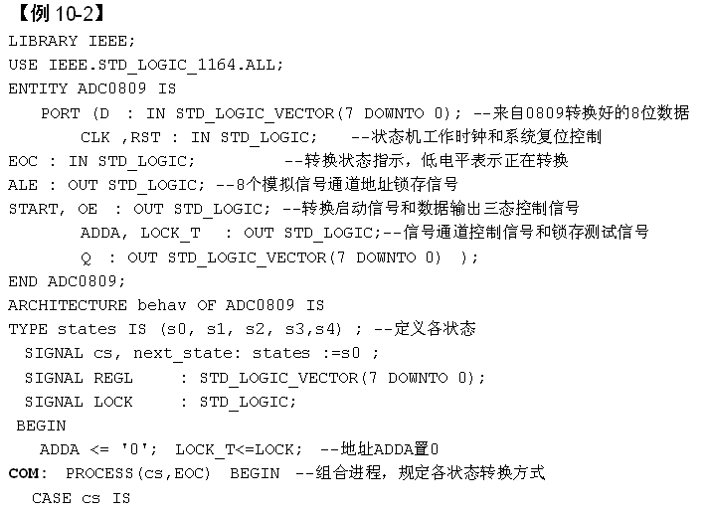
10.2 Moore型有限状态机的设计
10.2.1 多进程结构状态机
接下页

Slide 13
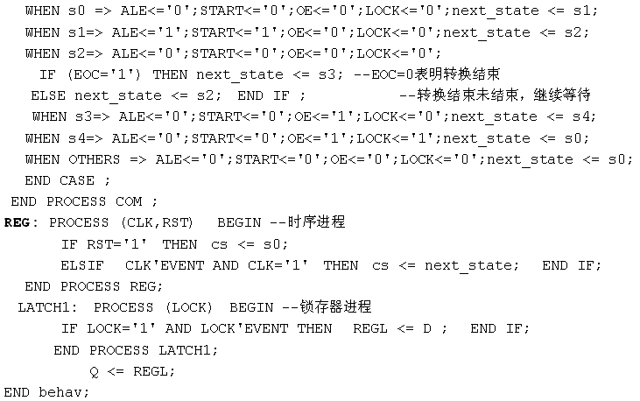
10.2 Moore型有限状态机的设计
10.2.1 多进程结构状态机

Slide 14
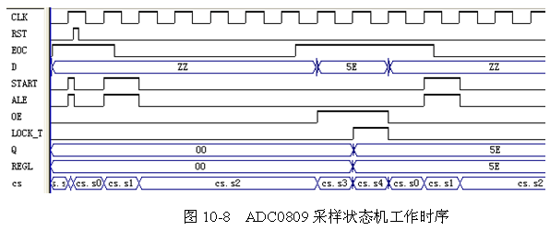
10.2 Moore型有限状态机的设计
10.2.1 多进程结构状态机

Slide 15
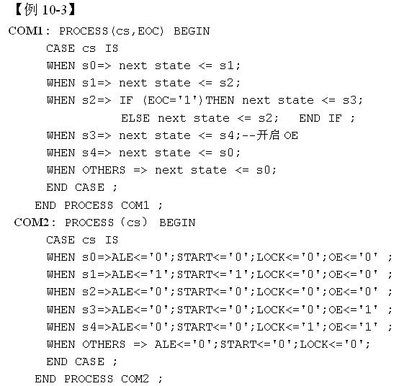
10.2 Moore型有限状态机的设计
10.2.1 多进程结构状态机

Slide 16
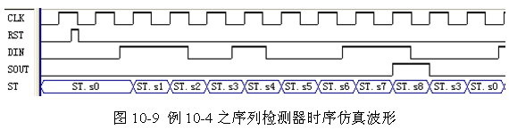
10.2 Moore型有限状态机的设计
10.2.2 序列检测器之状态机设计

Slide 17
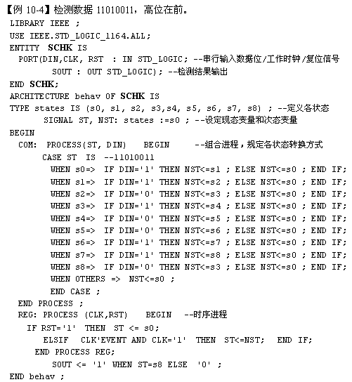
10.2.2 序列检测器之状态机设计

Slide 18
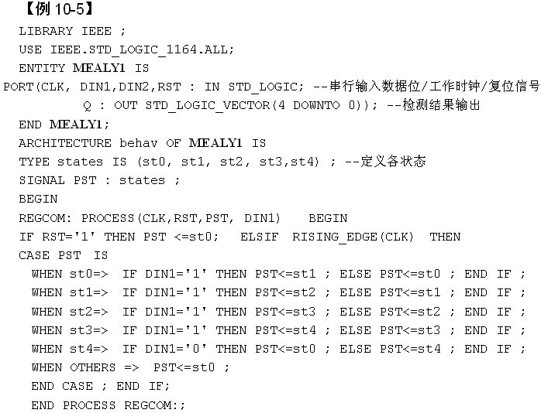
10.3 Mealy型有限状态机的设计
接下页

Slide 19
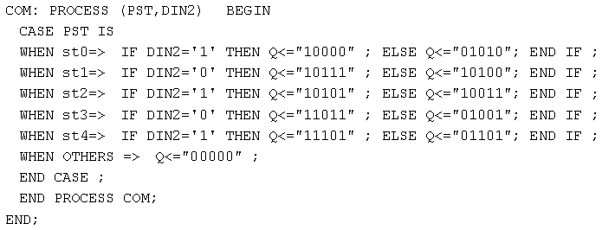
10.3 Mealy型有限状态机的设计

Slide 20
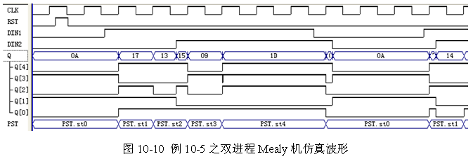
10.3 Mealy型有限状态机的设计

Slide 21
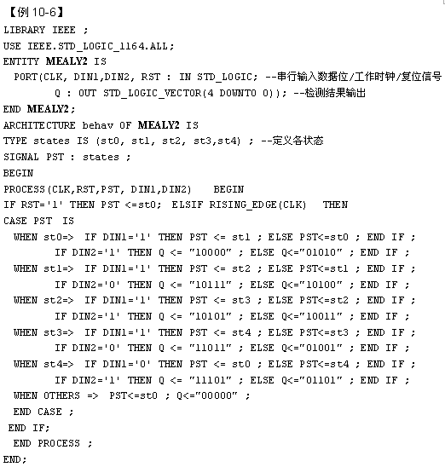

Slide 22
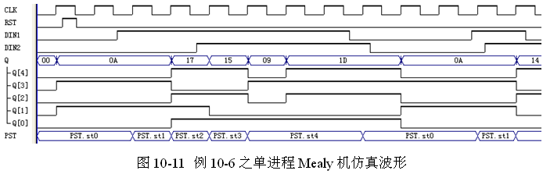
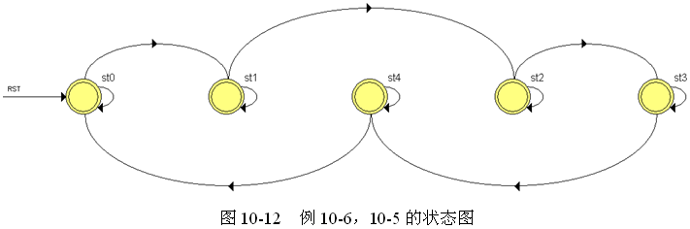
10.3 Mealy型有限状态机的设计

Slide 23
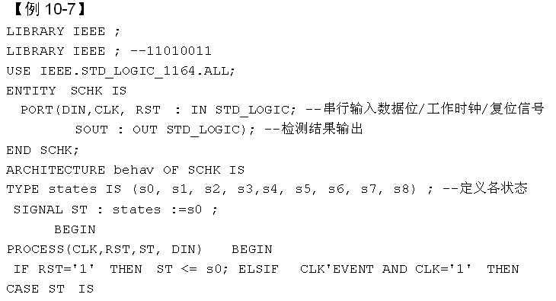
10.3 Mealy型有限状态机的设计
接下页

Slide 24
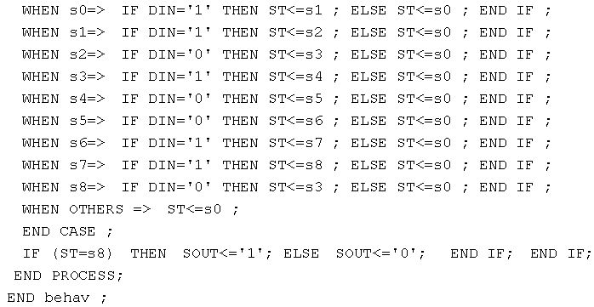
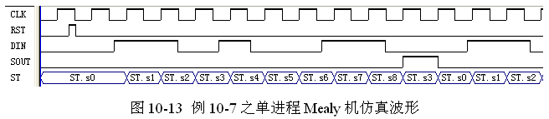
10.3 Mealy型有限状态机的设计

Slide 25
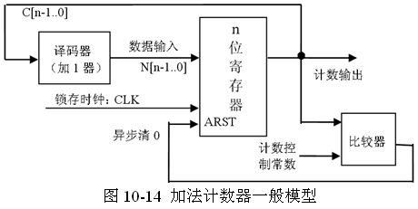
10.4 状 态 编 码
10.4.1 直接输出型编码

Slide 26
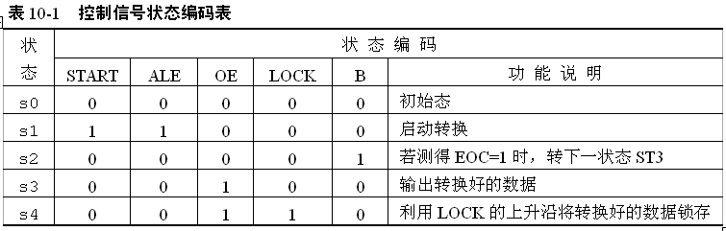
10.4 状 态 编 码
10.4.1 直接输出型编码

Slide 27
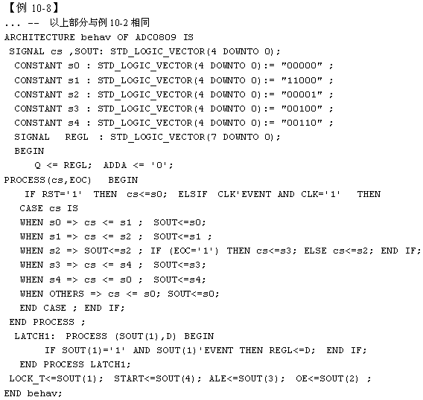
10.4 状 态 编 码
10.4.1 直接输出型编码

Slide 28
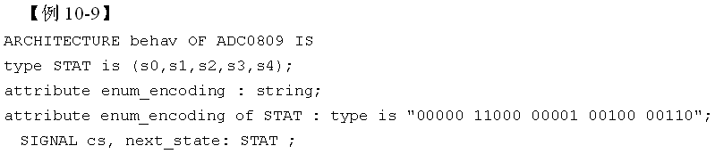
10.4 状 态 编 码
10.4.1 直接输出型编码

Slide 29
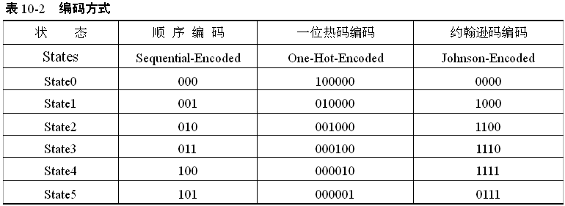
10.4 状 态 编 码
10.4.2 顺序编码
10.4.3 一位热码状态编码

Slide 30
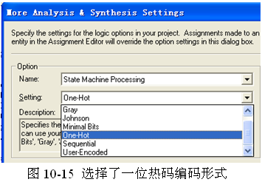
10.4 状 态 编 码
10.4.4 状态编码设置
1. 用户自定义方式
2. 直接设置方法

Slide 31
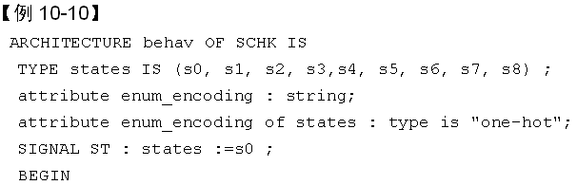
10.4 状 态 编 码
10.4.4 状态编码设置
3. 用属性定义语句设置

Slide 32
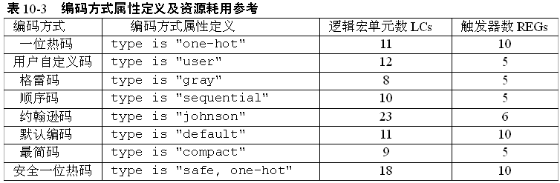
10.4 状 态 编 码
10.4.4 状态编码设置
3. 用属性定义语句设置

Slide 33
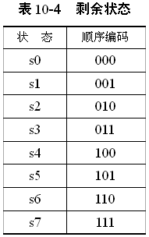
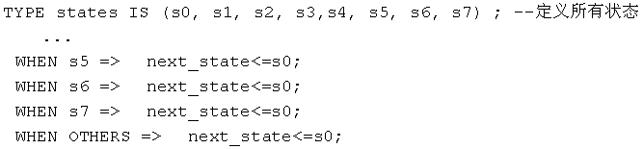
10.5 安全状态机设计
10.5.1 程序直接导引法

Slide 34
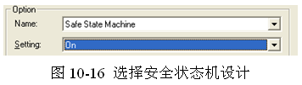
10.5 安全状态机设计
10.5.2 状态编码监测法
10.5.3 借助EDA优化控制工具生成安全状态机

Slide 35
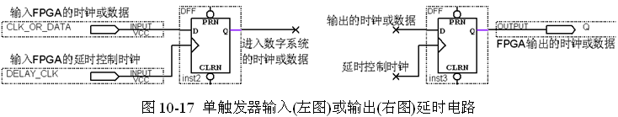
10.6 硬件数字技术排除毛刺
10.6.1 延时方式

Slide 36
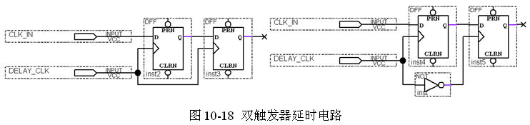
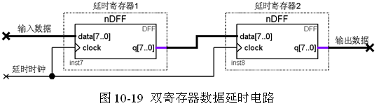
10.6 硬件数字技术排除毛刺
10.6.1 延时方式

Slide 37

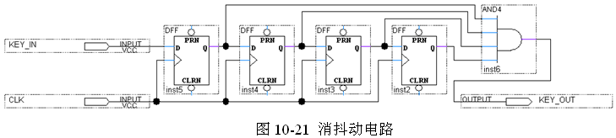
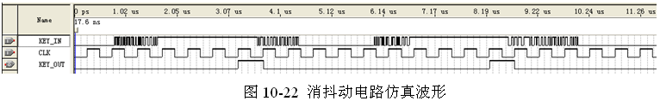
10.6 硬件数字技术排除毛刺
10.6.2 逻辑方式去毛刺

Slide 38
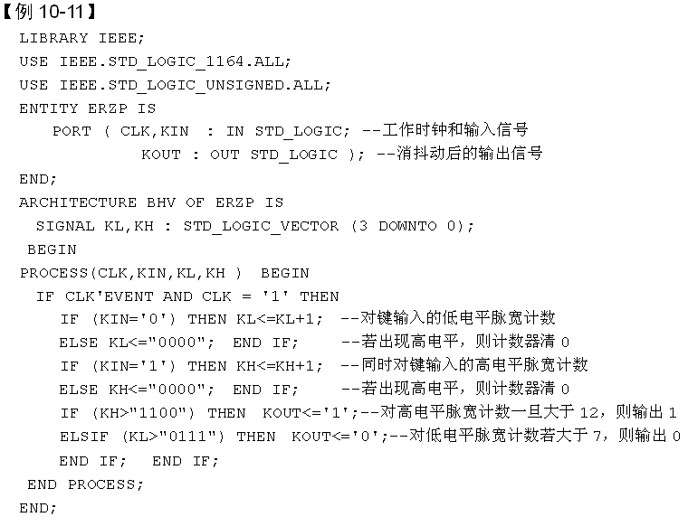

10.6 硬件数字技术排除毛刺
10.6.3 定时方式去毛刺

